Slide 1
ЗВІТ ДИРЕКТОРА Дудар Галини Григорівни про свою діяльність перед педагогічним колективом та батьківською громадськістю
21.06.2018 р.
Деражнянська загальноосвітня школа
І-ІІІ ст. №3 імені Героя України Івана Зубкова

Slide 2
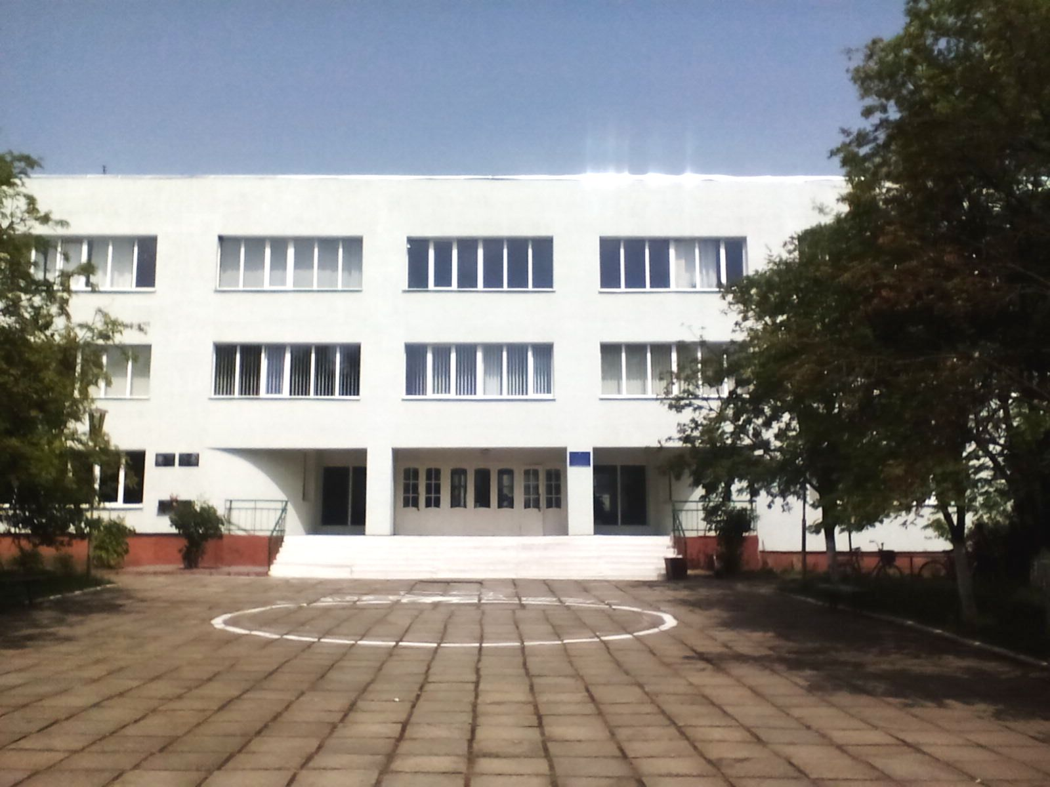
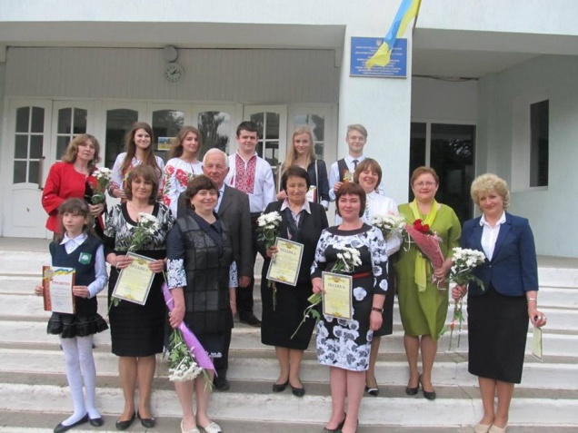
ВЕСТИ ДО УСПІХУ КОЖНОГО!

Slide 3
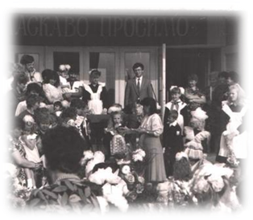
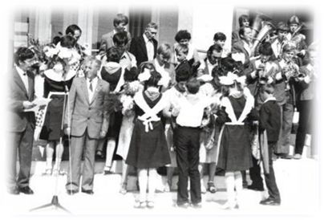
ЗАГАЛЬНІ ВІДОМОСТІ ПРО ЗАКЛАД ОСВІТИ
Рік відкриття – 1985.
У серпні 1985 року постановою виконкому Деражнянської районної ради народних депутатів №182 від 30.08.1985 року було відкрито Деражнянську середню школу № 3 на 624 учнівських місць, 17 класів-комплектів, 18 груп продовженого дня.

Slide 4
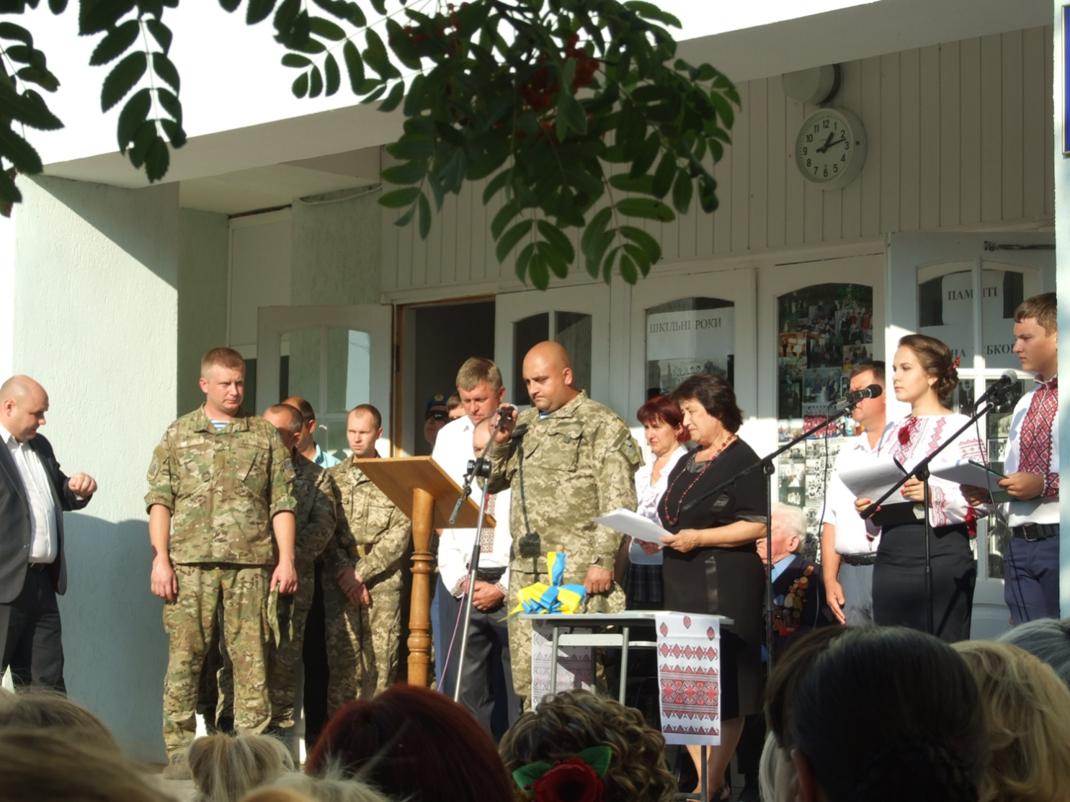
З 2004 по 2016 рік заклад функціонував у статусі загальноосвітньої школи та ліцею.
2016 рік – відповідно до рішення Деражнянської районної ради сьомого скликання НВК було реорганізовано в Деражнянську загальноосвітню школу І-ІІІ ст. №3 імені Героя України Івана Зубкова

Slide 6
Загальні відомості про
Заклад освіти
Загальноосвітня школа
Початкова школа |  | Основна школа |  | Старша школа
1–4 класи |  | 5–9 класи |  | 8–11 (12) класи
К-сть класів | К-сть учнів | К-сть класів | К-сть учнів | К-сть класів | К-сть учнів
8 | 200 | 10 | 200 | 2 | 44
Усього класів школи: 20
Усього учнів школи: 444
Середня наповнюваність: 22

Slide 7
Матеріально-технічна база закладу освіти
Заклад має достатньо розвинену навчально-матеріальну базу, відповідне технічне, інформаційно-програмове та мультимедійне забезпечення для організації навчально-виховного процесу.
Наявні 32 одиниці комп’ютерної техніки, 6 одиниць оргтехніки, 6 телевізорів, 2 медіапроектори, інтерактивна дошка, оргтехніка. звукове та музичне обладнання

Slide 8
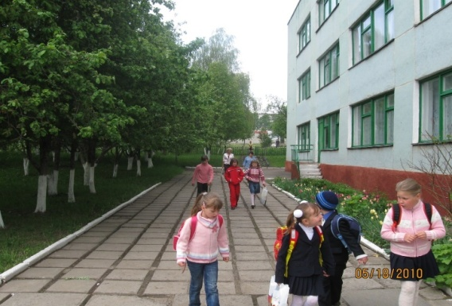
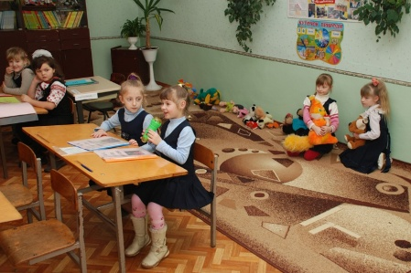
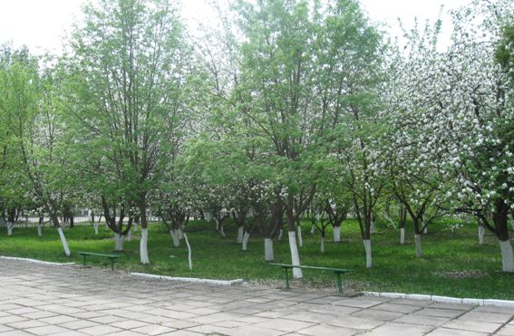
-Наявність двох навчальних корпусів площею 3100 м.кв.
-Велика пришкільна територія (площа 2,12 га)
-Наявність облаштованих навчальних класів та кабінетів
-Наявність актового залу ( 148 м кв), двох спортив-
них залів (148 і 540 м.кв.), їдальні зі столовою
залою, кухнею, підсобними приміщеннями.
–Наявність бібліотеки із читальним залом та книгосховищем (Книжковий фонд 14334 екземпляри, 11 періодичних видань, підключення до Інтернету)
-Облаштовані кабінети інформатики -2( НКК 11, 16).
-Доступ до мережі Інтернет.
-Наявність Wi-Fi
-Індивідуальна модульна газова котельня.
-Налагоджена система водопостачання та водовідведення.
-Організація підвозу дітей.
-Внутрішні туалети

Slide 9
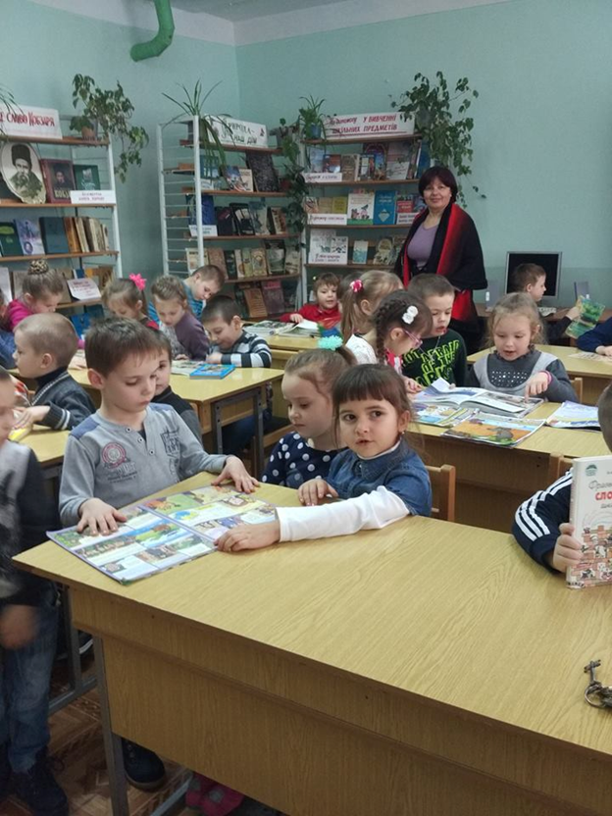
Наявні бібліотека, читальна зала та книгосховище. Книжковий фонд складає 14337 екземплярів та задовольняє потреби читачів на 99%. Бібліотека комп’ютеризована, наявний доступ до мережі Інтернет

Slide 10
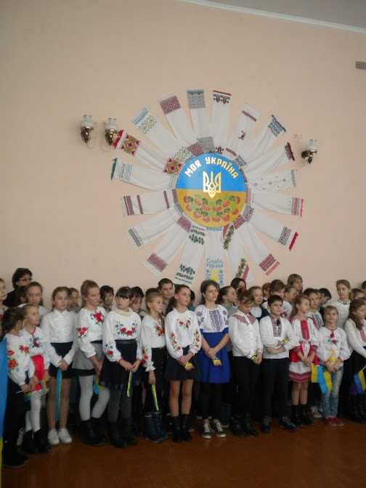
Школа сьогодні
Освітній процес в закладі організовують директор, 2 заступники директора, практичний психолог, соціальний педагог, педагог-організатор.
46 педагогів забезпечують викладання навчальних дисциплін відповідно Державних стандартів

Slide 11
Склад і кваліфікація адміністрації закладу
у поточному навчальному році
П.І.Б., посада | Предмет, що викладає | Освіта | Категорія, звання | Пед. стаж
Дудар Галина Григорівна, директор | Англ.мова | вища | Спеціаліст вищої категорії, «Вчитель-методист» | 33
Шостак Людмила Володимирівна, заступник директора знавчально- виховної роботи | Зарубіжна література | вища | Спеціаліст вищої категорії, «Старший вчитель» | 36
Криськова Валентина Дмитрівна, заступник директора з виховної роботи | Зарубіжна література | вища | Спеціаліст вищої категорії «Старший вчитель» | 33

Slide 12
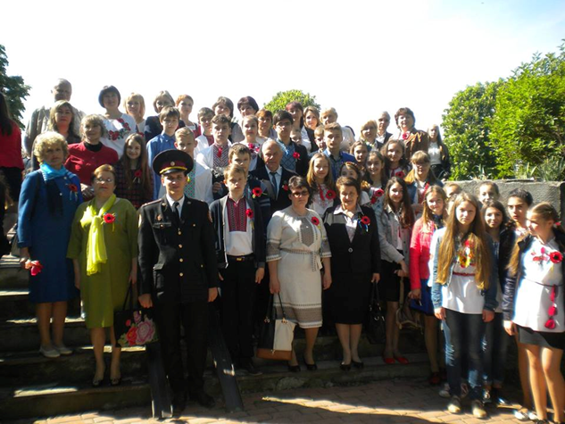
Педагогічні кадри
7 учителів-методистів,
17 учителів мають звання «старший учитель»
24 учителів мають вищу кваліфікаційну категорію,
8 учителів - першу кваліфікаційну категорію,
4- другу кваліфікаційну категорію,
4 спеціалістів.
1 заслужений учитель України ( Звірок В.П.),
5 педагогів нагороджені Почесними грамотами МОН України,
17 - грамотами обласного управління Хмельницької облдержадміністрації.

Slide 13
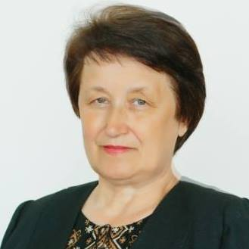
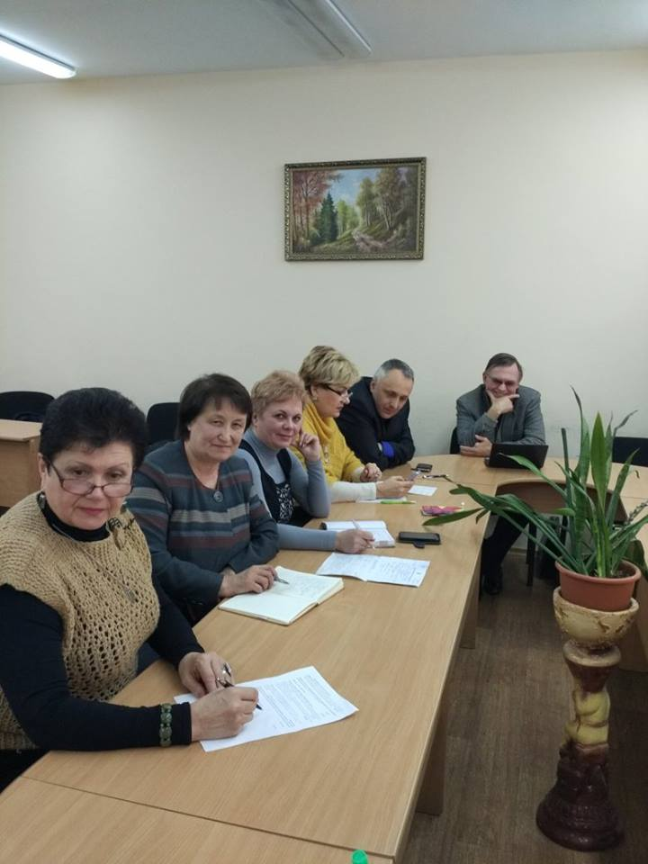
Дудар Галина Григорівна -
директор школи
Вчитель іноземної мови, вчитель вищої кваліфікаційної категорії, вчитель-методист, член президії Асоціації керівників закладів Хмельницької області, член Всеукраїнської асоціації керівників шкіл «Відроджені гімназії України».
В квітні 2017 року пройшла курси підвищення кваліфікації керівників опорних шкіл за 36-годинною програмою
при Хмельницькому обласному інституті післядипломної педагогічної освіти. (Сертифікат №20/17 від 14.04.2017).

Slide 14
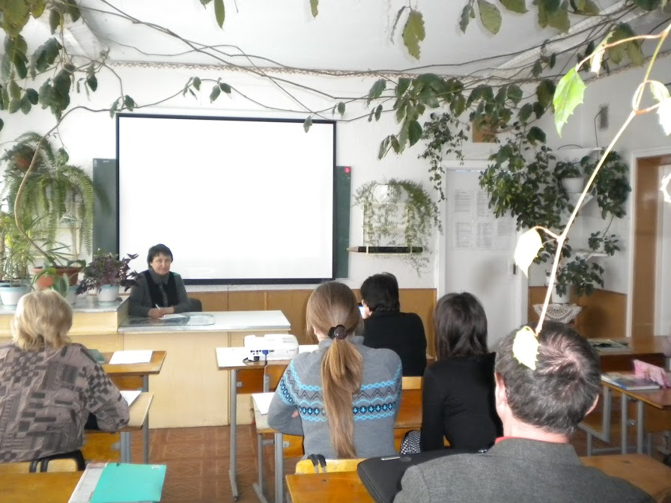
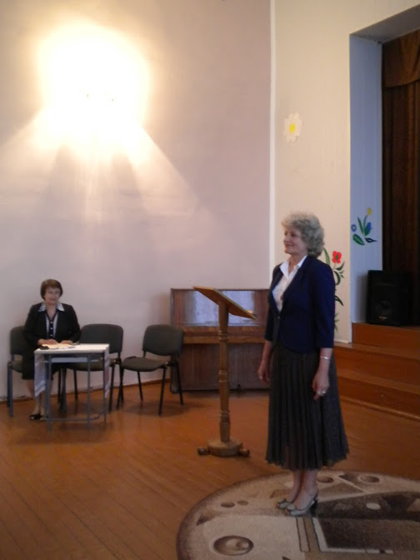
Інноваційні форми підготовки та проведення педрад

Slide 15
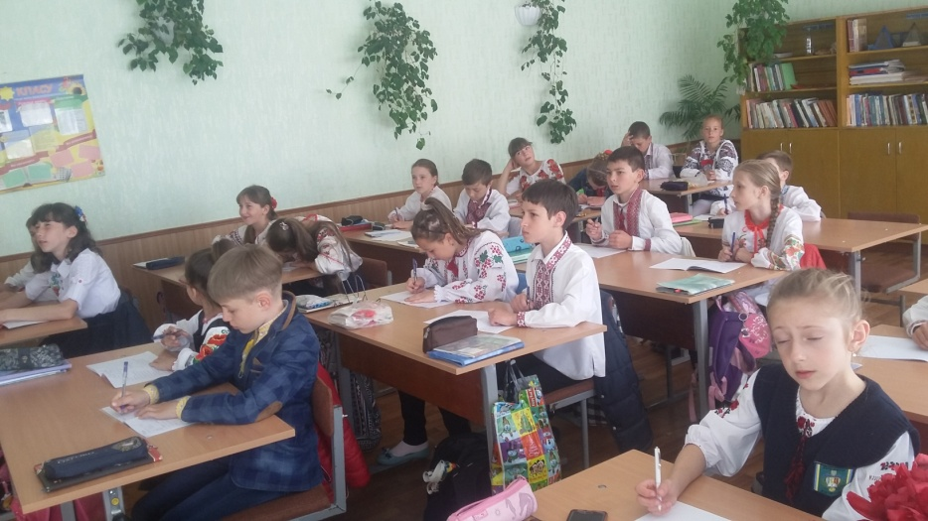
Школа підтримує інновації
Зміст інноваційної діяльності школи визначається основною проблемою, над якою працює педагогічний колектив
«Впровадження інтерактивних та проектних технологій в навчально-виховний процес з метою підвищення ефективності праці вчителів та формування життєвих компетентностей учнів».

Slide 16
Протягом минулого навчального року у закладі працювали методичні об’єднання вчителів:
- початкових класів (голова Каракула І.М. );
- вчителів суспільно-гуманітарних наук (Постернак М.Г.);
- вчителів зарубіжної літератури та іноземної мови ( Лялька Н.А.);
- природничих наук ( Бондар Л.П.);
- вчителів математики та інформатики (Лоран Н.Б.);
- вчителів розвивального та художньо- естетичного циклу (Аксьонова Г.М.);
- класних керівників ( Яремова Р.А.).

Slide 17
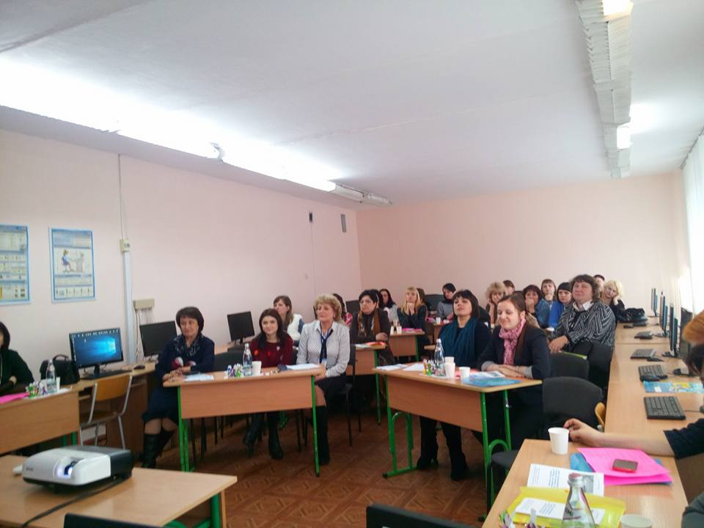
Обласний семінар-практикум для відповідальних за роботу з обдарованою учнівською молоддю на тему "Діяльність шкільних наукових товариств учнів Деражнянського району як необхідна умова створення системи роботи з обдарованими дітьми"

Slide 18
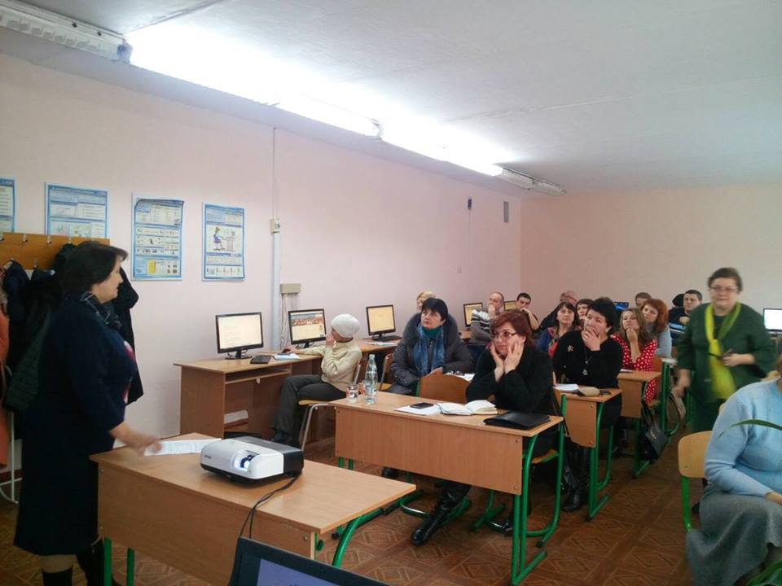

Slide 19
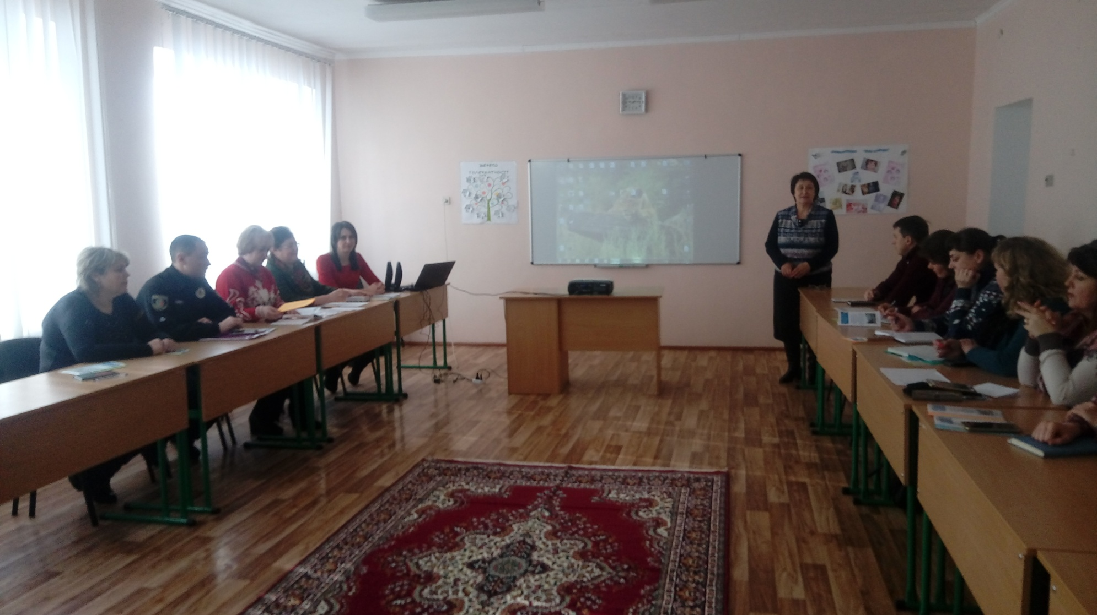
Семінар – практикум заступників директорів з виховної роботи з профілактики правопорушень

Slide 20
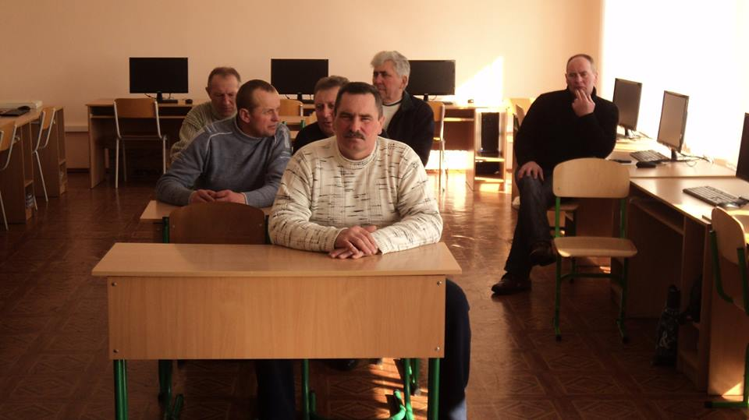

Slide 21
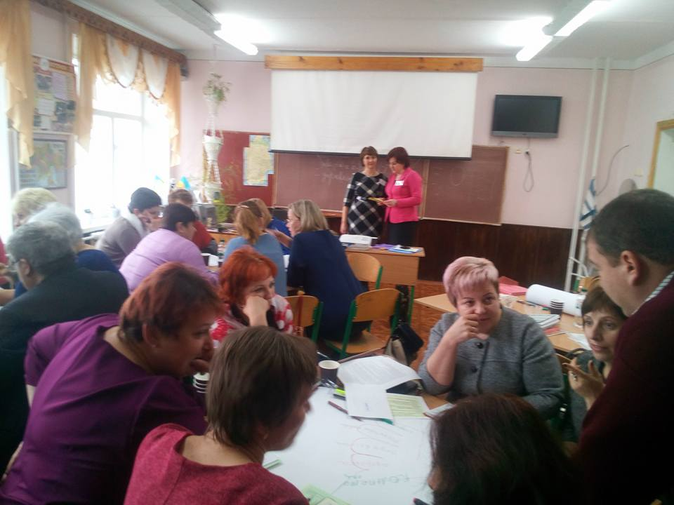

Slide 22
Клас | якість знань | класний керівник
3-А | 56 % | Свята Л.А.
3-Б | 72% | Козирська Л.М.
4-А | 65% | Слободянюк О.А.
4-Б | 75% | Ходаніцька Г.А.
5-А | 56% | Карпінська О.З.
5-Б | 39% | Берегова Л.В.
6-А | 30% | Скарженюк О.М.
6-Б | 46% | Лялька Н.А.
7-А | 40% | Лоран Н.Б.
7-Б | 58% | Аксьонова Г.М.
8-А | 50% | Гасюк Н.В.
8-Б | 41% | Криськова В.Д.
9-А | 48% | Бондар Л.П
9-Б | 46% | Постернак М.Г.
10 | 58% | Яремова Р.А.
11 | 25% | Касіянчук Т.В.

Slide 23
Навчально-виховна робота у закладі
Високий рівень навчальних досягнень має 40 учнів - 11 %, достатній 146 учнів – 41%, середній 138 учнів – 39 %, початковий 32 учні – 9 %.
У початкових класах навчається 200 учні. Атестувалися 108 учнів. На високому рівні закінчили ІІ семестр 21 учень – 20 %, на достатньому 51 учень – 47 %, на середньому 36 учнів – 33%, початковий - 0.
Другий ступінь нараховує 200 учні. На високому рівні навчається 13 учнів - 7%, на достатньому 73 учень - 37 %, на середньому рівні 85 – 41 %., початковому 29 – 15 %. Претендентом на свідоцтво з відзнакою є учні 9-А класу Клопова Анна, Слободянюк Анна, Тарнавська Анастасія, Шаповалова Єлизавета..
Учнів ІІІ ступеня - 44. На високому рівні навчаються 5 учнів – 11 %, на достатньому 13 учнів - 30 %, на середньому – 20 учнів –54%, на початковому 2- 5%.

Slide 24
Участь в конкурсах МАН
Борисюк Каріна, Тернавська Анастасія, Вапняр Вікторія, Король Андрій захищали свої роботи на обласному етапі конкурсу-огляду робіт МАН. Борисюк Каріна здобула ІІІ місце з історичного краєзнавства, Вапняр Вікторія - ІІІ місце з зарубіжної літератури, Тернавська Анастасія – ІІІ місце ззагальної біології, Король Андрій – ІІІ місце з соціології в обласному етапі конкурсу-огляду робіт МАН.
В заочних конкурсах- захистах МАН брала участь Постернак Марина учениця 11 класу , яка здобула ІІІ місце в обласному етапі конкурсу-захисту МАН з української мови.

Slide 25
Учні школи є активними учасниками шкільних та районних олімпіад. У шкільних олімпіадах брали участь 70 учнів. На районних олімпіадах учні школи здобули 44 призових місць.
Учні школи Грицьков Роман, Шаповалова Єлизавета, Зубкова Валентина стали призерами обласної олімпіади з французької мови, Кіршак Евеліна - з англійської мови.

Slide 26
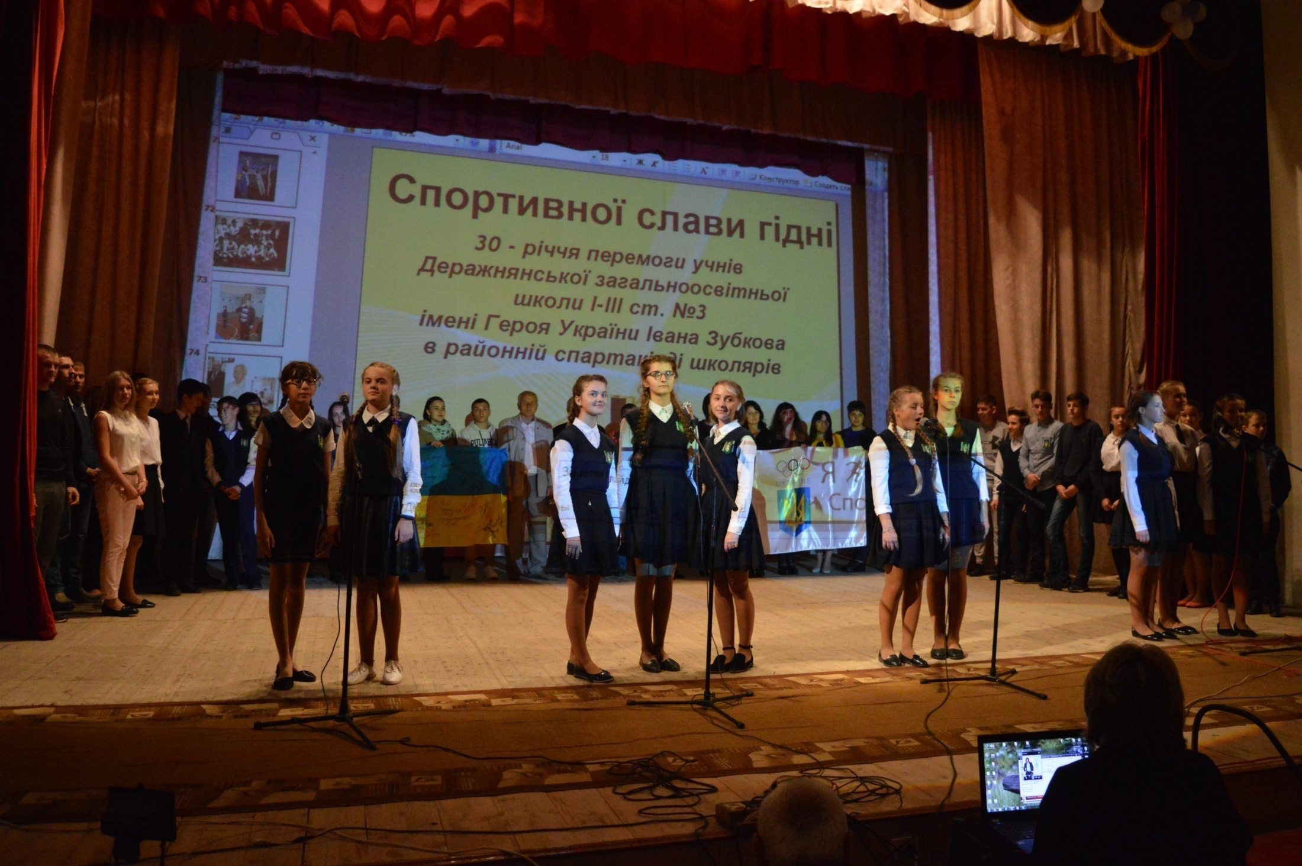

Slide 27
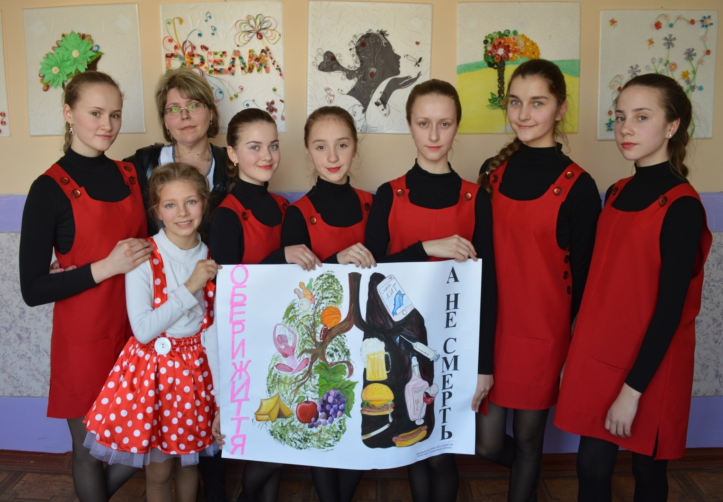

Slide 28
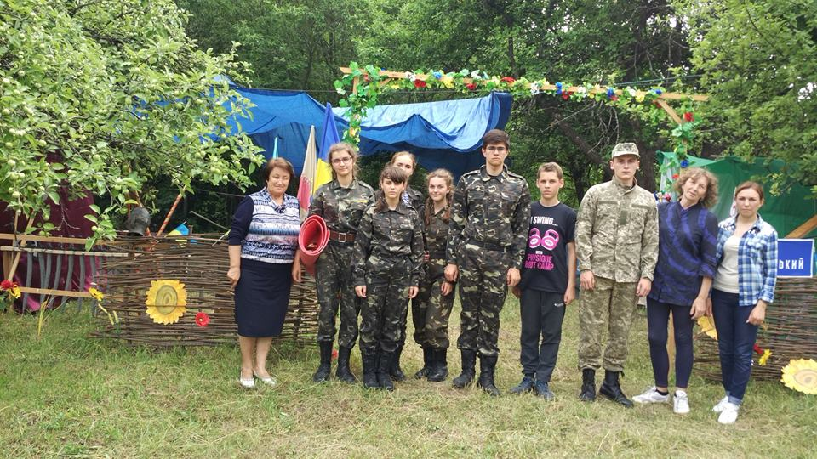

Slide 29
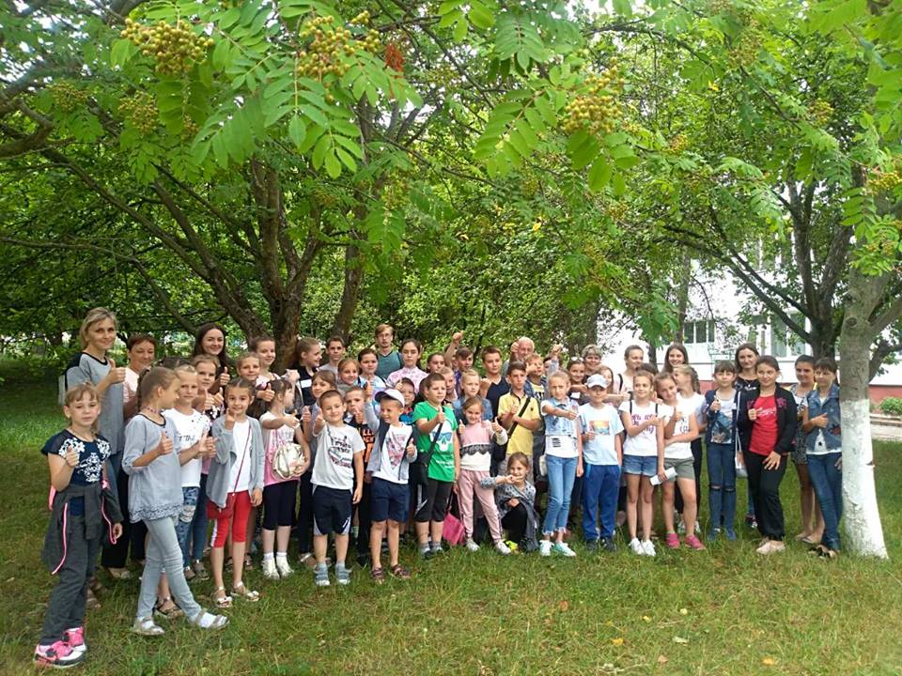

Slide 30
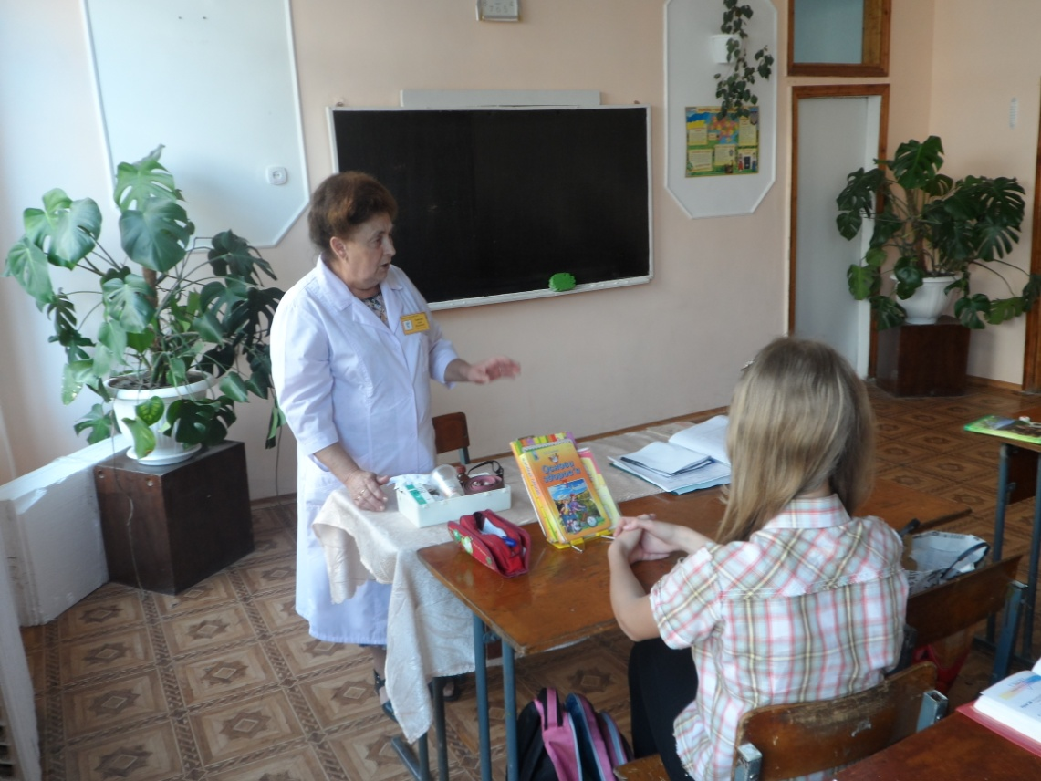
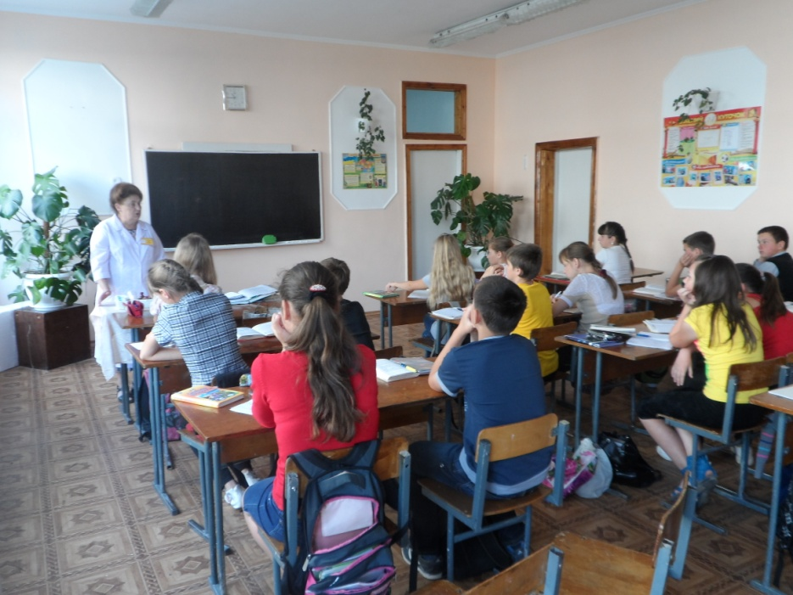
Медичне обслуговування учнів у школі

Slide 31
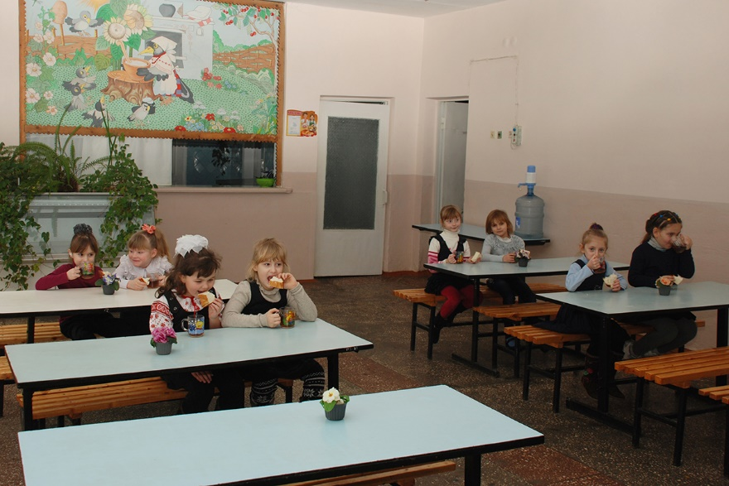
Організація харчування

Slide 32
Банк даних соціально незахищених категорій дітей
1 дитина сирота,
2 дітей під опікою;
5 дітей з інвалідністю;
46 багатодітних сімей, в яких 74 дитини шкільного віку;
36 дітей, які виховуються в складних життєвих умовах, з них 4 в надзвичайно складних;
14 напівсиріт;
48 дітей з малозабезпечених сімей.

Slide 33
Стан охорони праці та безпеки життєдіяльності
Робота з охорони праці та безпеки життєдіяльності проводилась відповідно до річного плану роботи школи на 2017/ 2018 навчальний рік з метою забезпечення здорових і безпечних умов під час навчально – виховного процесу, запобігання нещасним випадкам серед учнів у побуті, дотримання чинного законодавства з охорони праці у відповідності до нормативних документів з питань попередження усіх видів травматизму та охорони життя і здоров'я

Slide 34
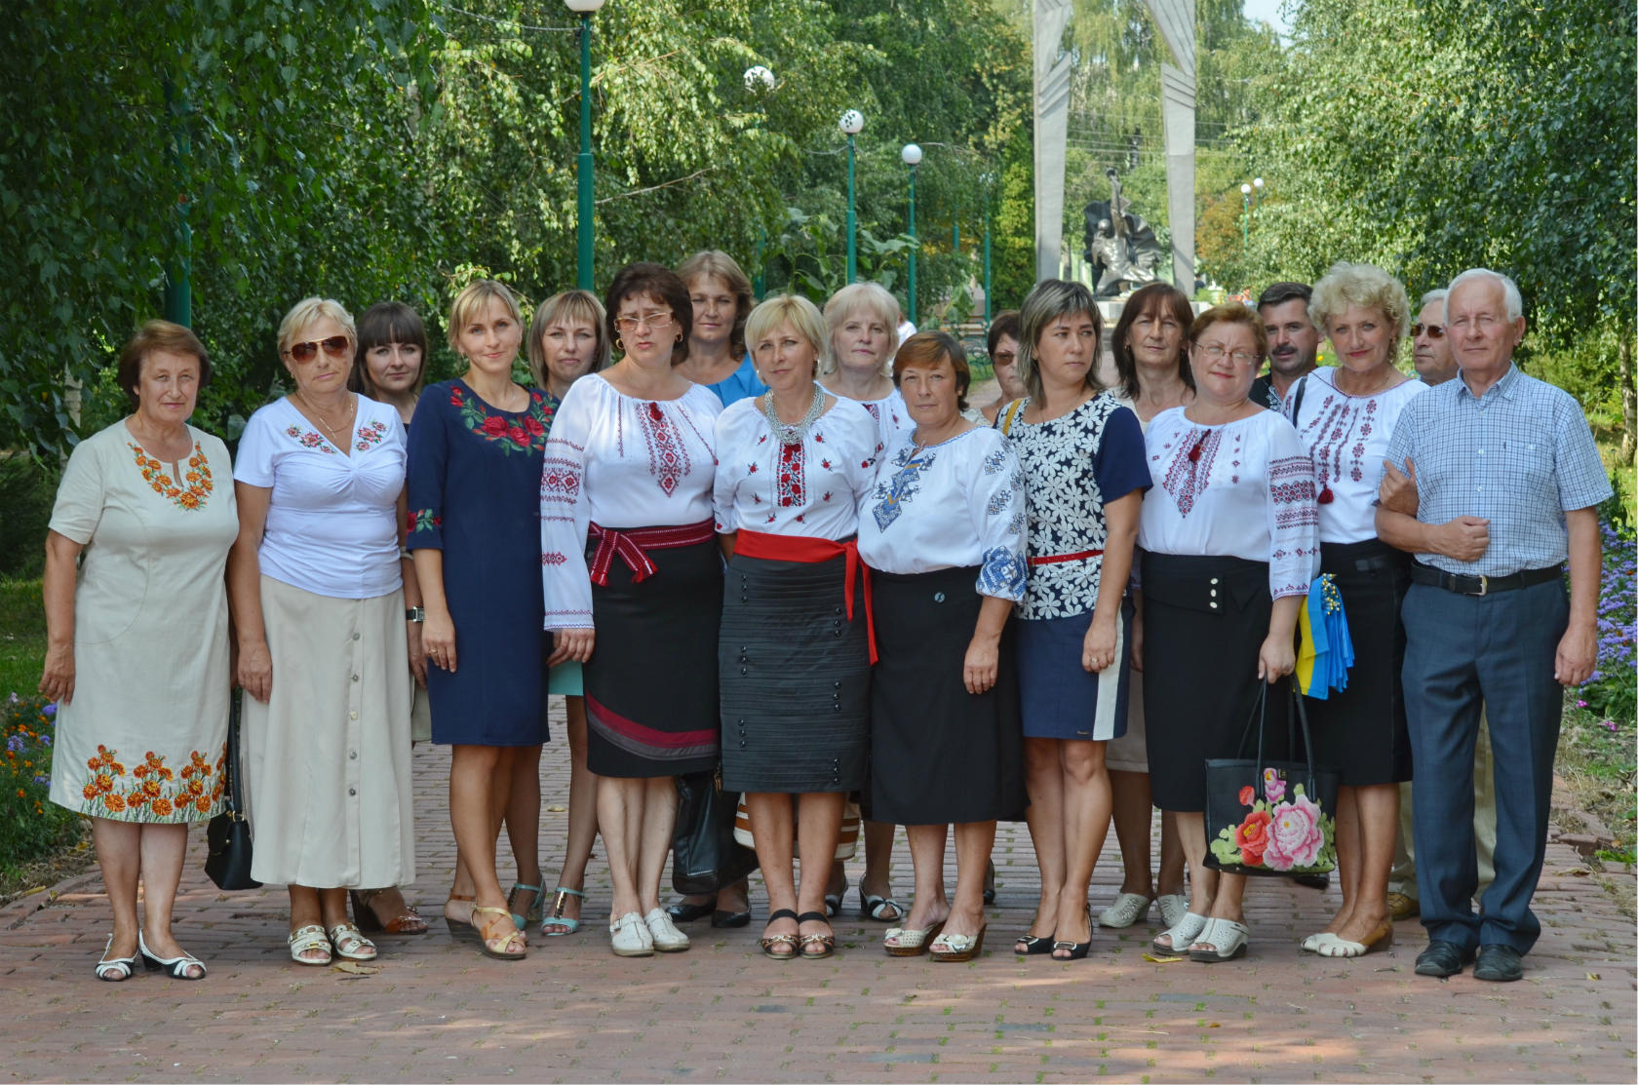
Позиція педагогічного колективу – чітко виражений курс на державно-громадську модель управління освітнім процесом, який здійснює рішучий поворот до особистості школяра, створення сприятливих умов для його самовизначення, самореалізації та розвитку при цілеспрямованій взаємодії педагогів і батьків та громадськості , їх продуктивній співпраці, яка передбачає рівність сторін.

Slide 35
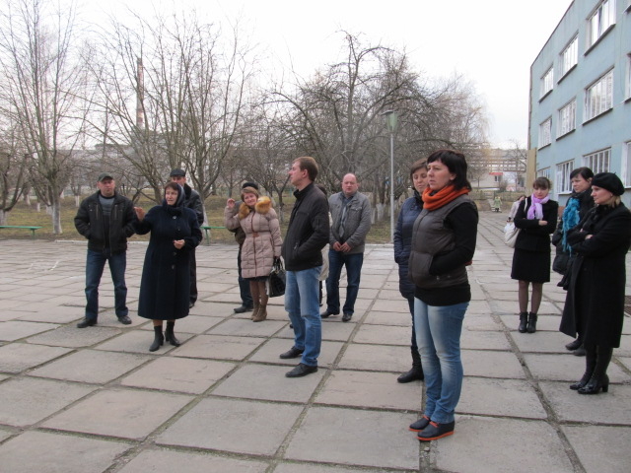
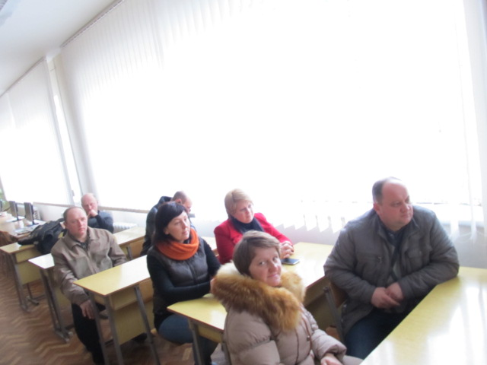
Сім’я і школа ставить перед собою основне головне завдання – виховання всебічно гармонійно розвиненої особистості, щоб вона могла реалізувати себе в професійному, громадянському і сімейному аспектах.

Slide 36
Фінансово-господарська діяльність
На утримання та ремонт школи за 2017/2018 навчальний рік було витрачено батьківських коштів 9 838 грн.

Slide 37
Пріоритетні напрямками і завданнями школи на 2018-2019 навчальний рік
в умовах нової української школи
- створення умов для розвитку творчої самореалізації особистості учня;
- забезпечення якості освітньої діяльності кожного учасника освітнього процесу;
- забезпечення активного втілення у освітній процес новітніх педагогічних технологій навчання, ІКТ;
- забезпечення умови для повноцінного фізичного, духовного здоров’я дітей, розвитку особистості дитини відповідно до національних та загальнолюдських цінностей;
- удосконалення системи національного виховання та учнівського самоврядування як необхідної форми громадянського виховання.

Slide 38
Дякую за увагу!

